Slide 1
Fundamentos do desenvolvimento
Professor nabil safatli – Aula 5

Slide 2
Algoritmos - Desvio Condicional Composto
ESCOLHA ... CASO / SWITCH ... CASE
O comando ESCOLHA ... CASO / SWITCH ... CASE é utilizado para comparar o resultado da expressão com uma série de valores, dado por cada CASO / CASE. Também pode ser utilizado para evitar e substituir o comando SE SENÃO / IF ELSE aninhados.

Slide 3
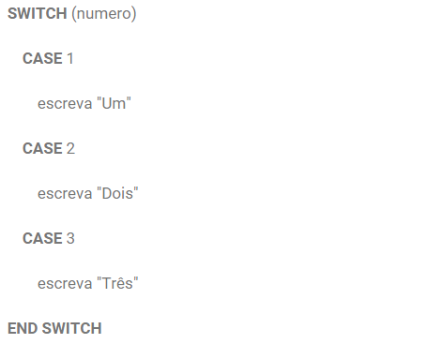
Algoritmos - Desvio Condicional Composto

Slide 4
Algoritmos - Desvio Condicional Composto
Faça um algoritmo que receba o número do mês e mostre o mês correspondente.
Valide mês inválido

Slide 5
Algoritmos – estruturas de repetição - repita
PARA ... EXECUTE / FOR ... DO
O comando PARA ... EXECUTE / FOR ... DO é utilizado quando precisamos executar um determinado algoritmo por um número limitado e conhecido de vezes, ou ainda, quando é preciso executar outras expressões durante a validação condicional.

Slide 6
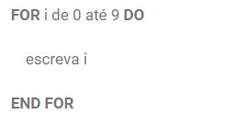
Algoritmos – estruturas de repetição - repita

Slide 7
Algoritmos – estruturas de repetição - repita
Faça um algoritmo que receba a idade de 75 pessoas e mostre mensagem informando "maior de idade" e "menor de idade" para cada pessoa. Considere a idade a partir de 18 anos como maior de idade.
Ler 80 números e ao final informar quantos número(s) est(á)ão no intervalo entre 10 (inclusive) e 150 (inclusive).

Slide 8

Algoritmos - Vetor
Vetor é um tipo de variável formado por uma sequência finita e ordenada de variáveis, com mesmo nome, normalmente do mesmo tipo, que reservam um espaço de memória sequencial.
Como o nome da variável vetor é o mesmo para todas as variáveis que a compõem, existe um elemento chamado "índice" que referencia a localização das variáveis através de um número Inteiro e sequencial.

Slide 9
Algoritmos - Vetor
O elemento índice funciona exatamente como um índice de páginas de um livro. Em um livro, se quisermos saber o conteúdo de uma determinada página, basta abrirmos o livro em uma página representada por um número Inteiro e sequencial.
No caso do vetor, se quisermos acessar uma variável, precisamos conhecer o número do índice onde a variável em questão está posicionada.

Slide 10
Algoritmos - Vetor
Para realizar a declaração de um vetor, além de definir o tipo das variáveis que ele irá referenciar, precisamos definir um tamanho máximo de referências que este vetor irá suportar.

Slide 11
Algoritmos - Vetor
Exemplos:
literal dias_da_semana[7]
real notas_do_ano[2]
Nos exemplos acima, definimos que a variável "dias_da_semana" consegue armazenar até 7 variáveis do tipo Literal e a variável "notas_do_ano" consegue armazenar até 2 variáveis do tipo Real.

Slide 12
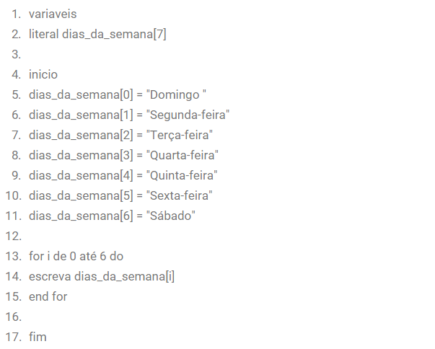
Algoritmos – utilizando Vetor

Slide 13
Algoritmos – utilizando Vetor
No exemplo, declaramos um vetor "dias_da_semana" do tipo Literal com o tamanho 7. Depois, definimos cada valor da variável com as palavras que representam os dias da semanas. Normalmente, o primeiro índice do vetor é representado pelo número "0" e não o "1".
Depois, criamos uma estrutura de repetição com uma variavel "i" indo de 0 até o número 6 e utilizamos este número como índice no vetor, para acessarmos cada palavra do vetor.

Slide 14
Algoritmos – utilizando Vetor
Escrever um algoritmo que leia o nome de um aluno e as notas das três provas que ele obteve no semestre. No final informar o nome do aluno e a sua média (aritmética)
Criar um algoritmo que leia 10 números pelo teclado e exiba os números na ordem inversa da que os números foram digitados

